Slide 1
Urgentní lokalizace osob v nouzi
…na počátku bylo světlo…

Slide 2
Urgentní lokalizace
Účelem urgentní lokalizace je fyzický nález osoby v nouzi v co nejkratším čase a na správném místě
Urgentní lokalizaci koná především zdravotnické zařízení prostřednictvím výjezdových skupin v součinnosti s IZS
Urgentní lokalizace může trvat minuty i měsíce, dle typu lokalizačního modulu a mechanismu

Slide 3
LokZS ČR
Lokalizační záchranná služba ČR – LokZS ČR,
je mechanismus, určený k urgentní, fyzické lokalizaci uživatele modulů sítě BlueAlarm NETWORK – BAN v nouzi vlastními prostředky a spořit prostředky a síly IZS.
Zakladatelem LokZS ČR, je Zřizovací listinou GERIATRICUS Z.S., založen 2005
LokZS ČR vznikla v roce 2007 a v roce 2012 se stala zdravotnickým zařízením s vlastními výjezdovými skupinami, složených ze zdravotnických pracovníků

Slide 4
LokZS ČR financování
LokZS ČR poskytuje služby lokalizace v rámci dobrovolnických aktivit, přesto kvalita služby a její profesionalita není dotčena.
Tento mechanismus si vyžaduje současná legislativa, která nemá pro tento typ služby žádné zařazení, což je značnou překážkou, zejména pro získání návratnosti investic členů LokZS ČR na jedno výjezdové místo – 7 mil. Kč a 2,9 mil. Kč ročně.
Cena výjezdu, plně hrazeného uživatelem služby LokZS ČR, tak vyjde do 1.200 Kč, které kryjí opotřebení technologií použitých k záchraně… Záchranáři LokZS ČR jsou vesměs hasiči či zdravotníci s vlastním povoláním a svůj osobní čas věnují bez nároku na finanční odměnu jinému, v nouzi. Proto je služba pro LokZS ČR více méně záležitostí prestižní, než ziskovou. LokZS ČR je dotována výhradně jejími členy. Partneři poskytují nemateriální podporu, zejména mediální.

Slide 5
LokZS ČR Partneři
Policie ČR Stč. Kraj, Mělník
Pomozte mě najít (MV ČR)
Prevence kriminality města Mělník
Prevence kriminality města Beroun
Obec Nučice, Praha-východ
DPS Mělník
Ronyo Technologies s.r.o.
BlueAlarm spol. s r.o.
Univerzita Pardubice - Dopravní fakulta Jana Pernera

Slide 6
Kolik stojí lokalizace
PČR Letecká služba – 75.000 Kč
PČR pozemní služba – 300.000 Kč
HZS – 120.000 Kč
ZZS – 15.000 Kč
50% úspěšnost v prvních 24 hodinách
LokZS ČR – 15.000 Kč – 98% úspěšnost ve 120 minutách

Slide 7
Mechanismy lokalizace
GSM poloha – nejméně přesná, mimo osídlení až kilometry
GPS poloha – přesná dle okolí a typu lokátoru 3m a více, nelze lokalizovat bez signálu v podzemí
RFID/RTLS – nejpřesnější, omezený dosah, dlouhá životnost zdroje (až 2 roky), IZS slyší nezprostředkovaně až 2.170 m, standard 70m

Slide 8
LokZS ČR lokalizace v místě
Lokalizaci v nouzi koná dvoučlenná skupina za pomoci poslední, ověřené GSM/GPS pozice a dále za pomoci odposlechu modulu BAN na vzdálenost 2.170m v okruhu 360° v jednom směru – vozidlem, následně za pomoci „Lišky“ pro lokalizaci do 180m a kratší. Po celou dobu je vysílán také status uživatele modulu BAN (pohyb, horizontální alarm, okolní teplota…)

Slide 9
Kompetence řešení lokalizace
POLICIE ČR – osoby svéprávné a zletilé řeší až po uplynutí lhůty 24 hodin. Do této skupiny jsou řazeny rovněž senioři.
HZS ČR – na výzvu eCALL a PČR, samostatně neiniciuje
ZZS – nemá za úkol lokalizaci, není tedy vybavena pro tyto stavy, na výzvu PČR
LokZS ČR – lokalizace již v prvních minutách všech přihlášených klientů, úspěšnost 98% zajištění do 120 minut, zajištění PNP ve 100% případů

Slide 10
LokZS je profesionální služba
Pro lokalizaci osob využívá LokZS ČR
AGPS/GSM lokátory kanadského výrobce LAIPAC Inc. – Kanada (S911 a LOLA)
RFID/RTLS tagy českého výrobce Ronyo Technologies s.r.o.
RTLS/GSM/AGPS – Merya RLHM app pro ANDROID
GSM NET mapové podklady vysílačů
Provoz vlastních chráněných datových center
Provoz a vývoj sítě BAN – kombi provoz všech lokalizačních mechanismů dostupných veřejnou cestou
Vlastní výjezdová vozidla pro lokalizaci a PNP s VRZ
Vlastní výjezdové skupiny psovodů a pátrací psy
Vlastní výjezdové skupiny hasičů - lezců

Slide 11
Na počátku bylo světlo…
Vznik unikátního lokalizačního mechanismu v rámci IZS, započal vývojem systému včasného varování okolního provozu o průjezdu jednoho či více vozidel s VRZ. Tento mechanismus současně účinně eliminuje možnost dopravní nehody dvou vozidel se zapnutým VRZ o vysoké svítivosti. Současně tento mechanismus, pracující na RFID bázi, umožňuje složkám IZS (modrý maják již osazen tagem BAN), naslouchat okolním tagům v nouzi (pohřešovaná osoba či prostředek IZS nebo předmět) a umožnit urgentní lokalizaci. Mechanismus se jmenuje BlueAlarm BAC. Navíc je tento modul schopen reagovat na železniční přejezdy s předstihem až 300 metrů i na další události v okolí uživatele do 400 metrů. BlueAlarm BAC umí ovládat retardéry a městské závory…

Slide 12
Meyra SOS Klíčenka
Produkt Merya SOS klíčenka je radiomajáček, vysílající na frekvenci 868 MHz až 2 roky, každé 3 vteřiny status uživatele – 3D pohyb, intenzitu pohybu či nárazu, okolní teplotu, volný pád, třes, polohu mrtvý muž, polohu leží, nebezpečný náklon. Stavitelné jsou hodnoty osa těla, náklon, leží, intenzita minimálního či maximálního pohybu, dobu vysílání statusů, možnosti uspání modulu – tagu, intenzita výkonu vysílání.
SOS klíčenka je součástí mechanismu skupinového dohledu Kuřátka. SOS klíčenka komunikuje prostřednictvím HW klíče s telefonem záchranných složek na vzdálenost cca 50 metrů a více, přes GPRS neomezeně (mobilní nebo jiný bod BAN).

Slide 13
Merya RLH, RLHM tagy
Stejně jako SOS klíčenka s větším designem, pro lepší úchop osobami se sníženou citlivostí prstů, SOS tlačítko, provoz na dvě AAA baterie. Delší dosah komunikace až o +20dB.
Vhodný pro využití v síti BAN (nemocniční systémy) nebo i momi tuto síť, ve verzi ANDROID RTLS aplikace. Díky GPRS komunikaci s centrální jednotkou, jsou přeneseny všechny funkce SOS klíčenky do chytrého telefonu, s výjimkou možnosti dlouhodobé lokalizace a lokalizace za pomoci Lišky. Toto je nahrazeno zapnutím BT s názvem EMERY911, kdy LokZS ČR využívá skener BT připojení. Dosah je obdobný, jako u SOS klíčenky, nicméně zdroj energie může kdykoliv vypovědět v rámci jednotek hodin.

Slide 14
Merya Kuřátka
Aplikace pro ANDROID určená pro kontinuální dohled nad mobilními tagy ve skupině. Primárně určeno pro školní dohled a případnou možnost urgentní lokalizace dítěte již nastupujícími složkami IZS či městským, automatickým kamerovým systémem. Dozor skupiny má přehled o SOS klíčenkách v dosahu do 100m. V případě prodlení a narušení skupiny, je vyhlášen lokální alarm s označením tagu a po přetečení definovatelné doby je alarm sdělen, spolu s GPS/GSM pozicí dozoru. Současně je známo, jakou polohu zaujímají tagy (stojí, leží, nehýbe se…), což umožňuje IZS účinnou koordinaci záchrany. Verze pro plavecké aktivity upozorňuje na dítě ve vodě – prevence tonutí.

Slide 15
Rychlost především Najdi tedy babičku za 3 minuty. 1cm – 150 m

Slide 16
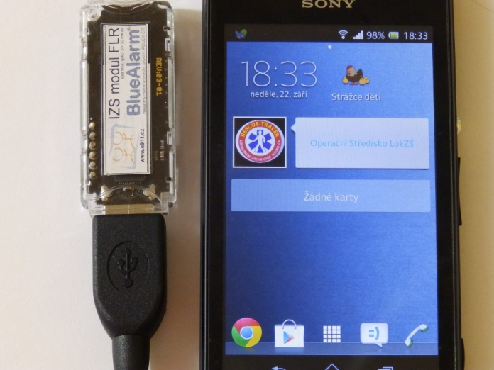
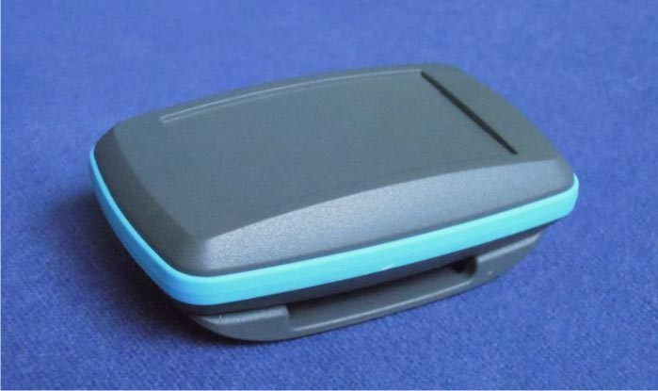
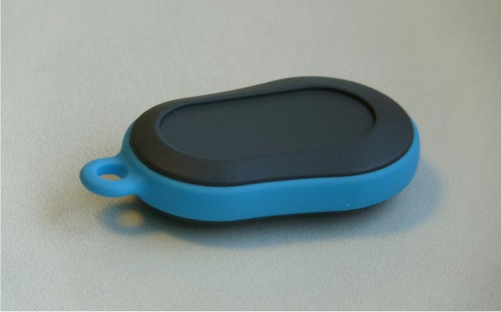
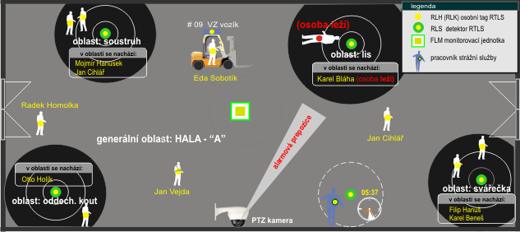
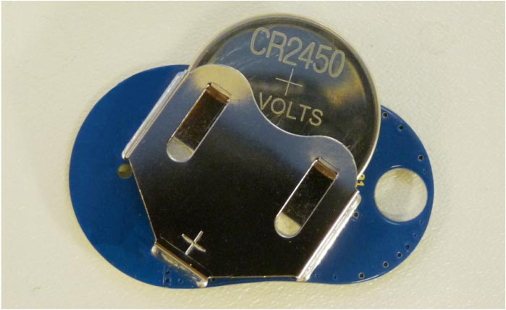
Lokátory LokZS
MERYA RLH SOS
MERYAMOBIL
KAMERA NA ALARMU
Klíčenka pro život MERYA BAK

Slide 17
Lokátory pro aGPS/GSM/BAN

Slide 18
Videonavigace na modul BAN

Slide 19
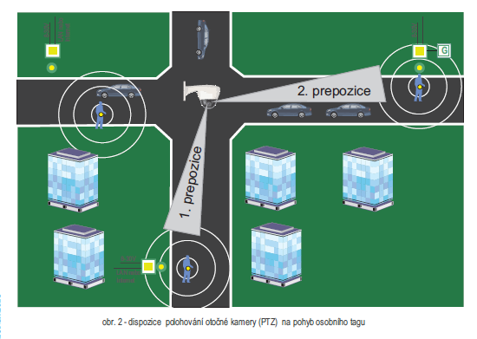
Multiscreening

Slide 20
BlueAlarm NETWORK
Dosah vysílání modulů až 50, 120, 480, 1.200 m a dále prostřednictvím telekomunikační sítě
Civilní výbava 50 až 120 m dle antény a modulu FLR
Profi výbava 50 až 2.200m mimo telekomunikační sítě, jinak dle pozice terminálu BAN
Terminály BAN – mobilní a stacionární – slouží ke komunikaci mezi datovým centrem a klientem příjem i vysílání signálu BAN 50 – 120 m, profi 50 – 2.200 m a dále prostřednictvím telekomunikační sítě

Slide 21
Přednosti ZZ LokZS ČR
Proč nejste sociální službou? Klienti by dostali dotaci na lokátory… Jako zdravotní služba to nejde…
Z praxe víme, že pomoc v takových případech je vždy zejména zdravotnická. Navíc, aby byla urgentní lokalizace skutečně efektivní, musí mít možnost využívat možnosti rychlého přesunu díky VRZ. A to, sociální služba ani bezpečnostní agentura nemůže. Dali jsme tedy přednost účinnosti, před efektem dotace. Věříme, že bude doba, kdy se bude opět sociální a zdravotní služba registrovat společně, ku prospěch uživatelů

Slide 22
LokZS ČR aktivity
Monitoring pracovníků
Monitoring osob
Evidence a navigace AED
Mapy EMERGENCY pro IZS
Výbava provozů vhodným zdravotnickým materiálem
Školení PP
Zdravotnické dozory
Zajištění adrenalinových akcí lokalizací
Dočasná lokalizace pomocí ANDROID RTLS
Turistický Emergenční Asistent (TEA) (s možností info kanálu BT BAT)
Vývoj a aplikace RFID/RTLS/BT technologií pro lokalizaci v rámci IZS
Komerční lokalizace zvířat a předmětů
Monitoring a lokalizace mobiliáře IZS a obcí
Opatrovnický program pro obce

Slide 23
Klienti/reference LokZS ČR
Vězni v civilním prostředí
Psychiatričtí klienti
Senioři
HZS
PČR
ZDS
ZZS
Domovy seniorů
Výrobní společnosti
Zdravotnická zařízení
Dopravní společnosti
Montážní firmy
Dočasní klienti – zodpovědně k životu, rychle k pomoci

Slide 24
Stránky
Oficiální web www.e911.cz
Web výrobce www.ronyo.cz
SOS klíčenka www.SOSklicenka.cz
Merya produkty www.merya.eu
Oficiální FCB LokZS www.facebook.com/GERIATRICUS/

